Slide 1
GUI per Data Collection
Studente/i
Relatore
Correlatore
Mariano Fasano
Michele Banfi
-
Corso di laurea
Modulo / Codice Progetto
Anno
Ingegneria Informatica
Progetto di semestre
I4 PAP 2021-2022
Committente
Data
-
8.02.2022

Slide 2
Indice
Introduzione
Requisiti
Tecnologie usate
Risultato
User Control
Sviluppi futuri
Conclusioni
Demo

Slide 3
Introduzione
Contesto
Progetto del Fondo nazionale svizzero
Applicazione: stampante 3D
Acquisizione dati, deposizione metalli speciali
Devices: telecamere, pirometri, macchina CN
Potenziare GUI pre-esistente
Obiettivo
Sviluppare una GUI potenziata
Esperimenti, deposizioni, dati organizzati
Gestione dei contenuti

Slide 4
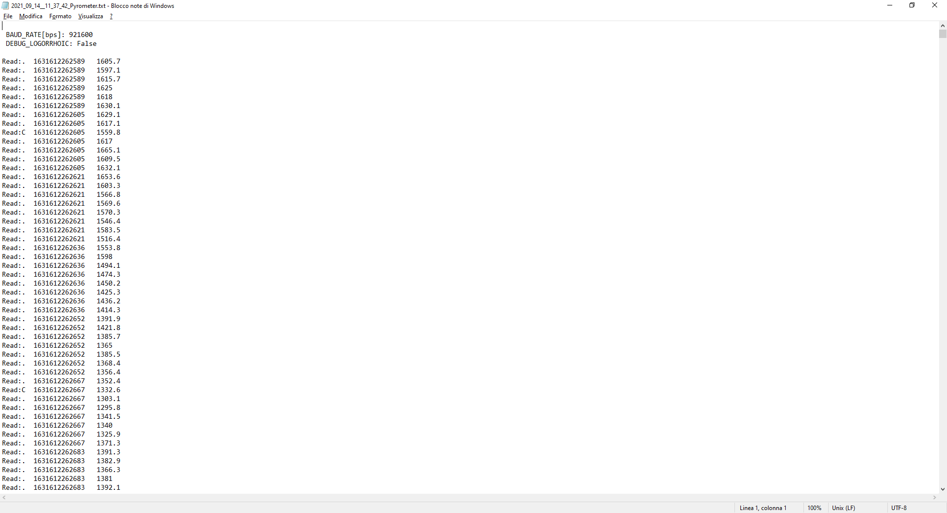
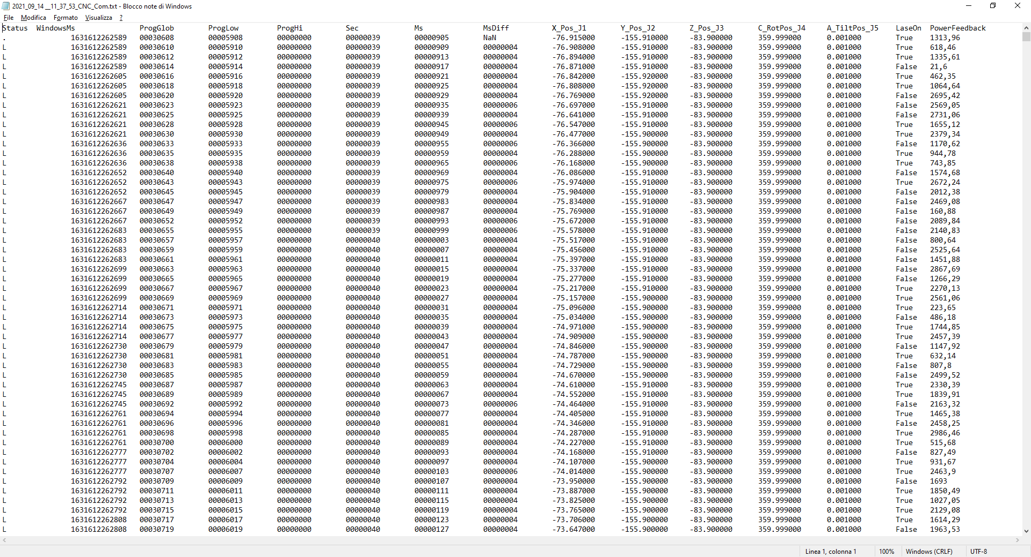
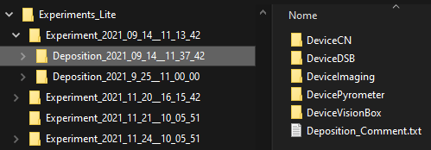
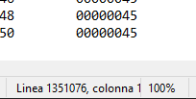
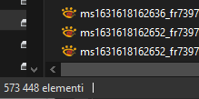
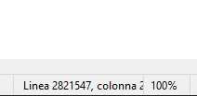
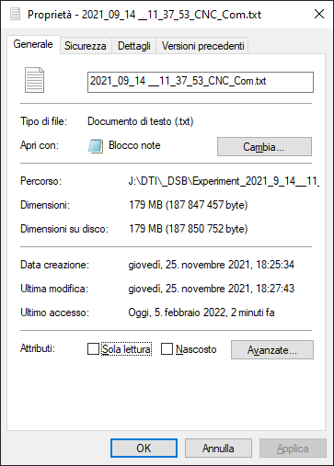
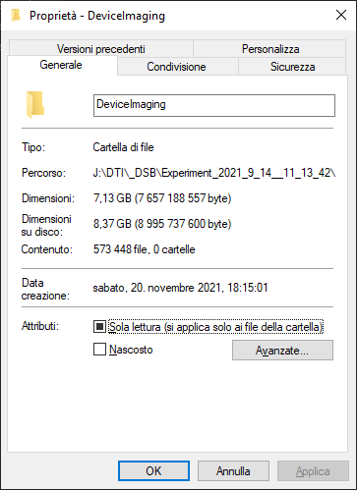
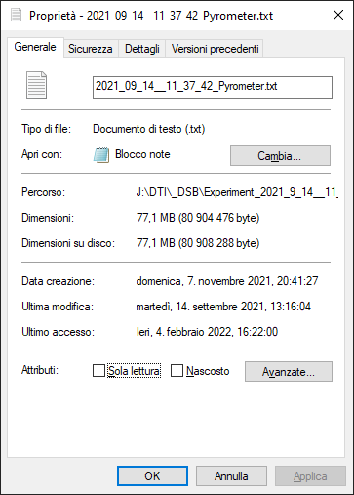
Introduzione - 2
Esperimenti
Deposizioni
Immagini
File dei dati
5 900 078 ms → ~ 1h 38 minuti 20 secondi

Slide 5

Requisiti
Gestione deposizioni
Gestione esperimenti
Visione dati
Visione immagini
Ricerca dati
Confronto dati

Slide 6




Tecnologie usate
IDE
Visual Studio Enterprise 2019
Codice e WPF
C#8.0 e .NET 4.8.0
Casi d’uso
Visio 2019
Mockup
Pencil 3.1.0

Slide 7
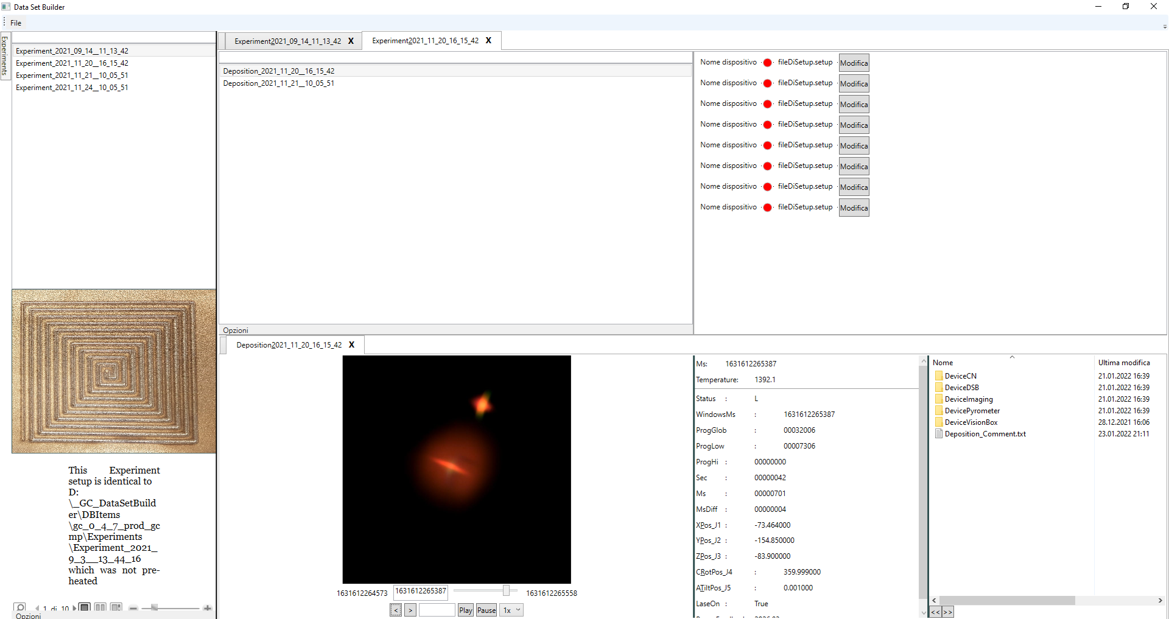
Risultato
Esperimenti
Deposizioni
Devices
Dati raccolti

Slide 8
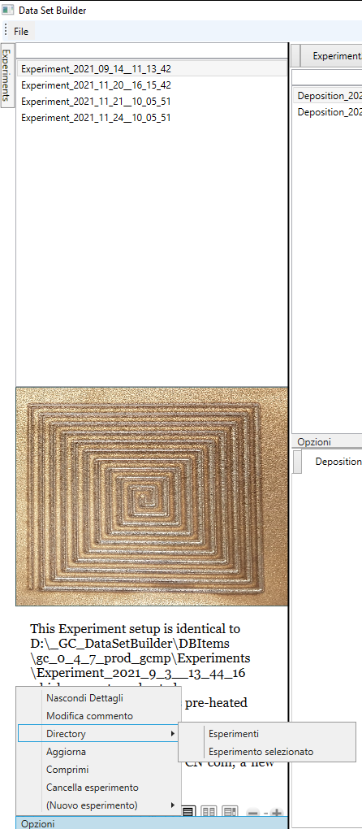
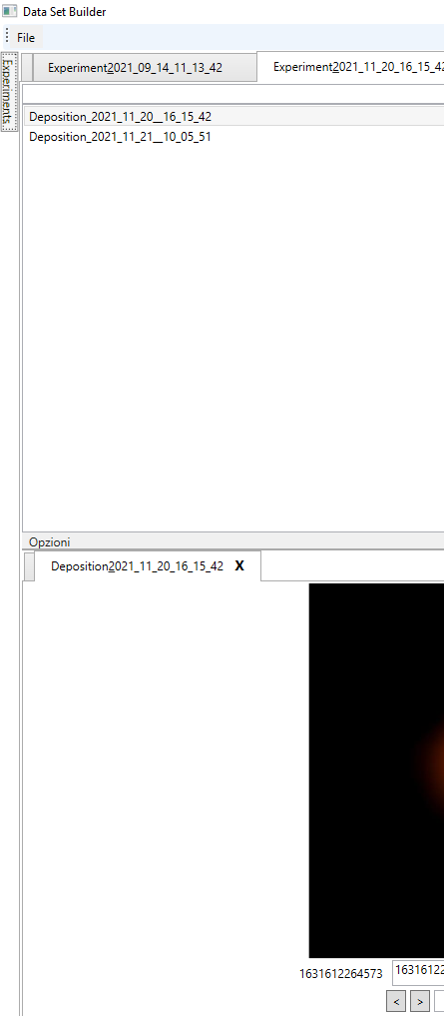
Risultato – Esperimenti

Slide 9
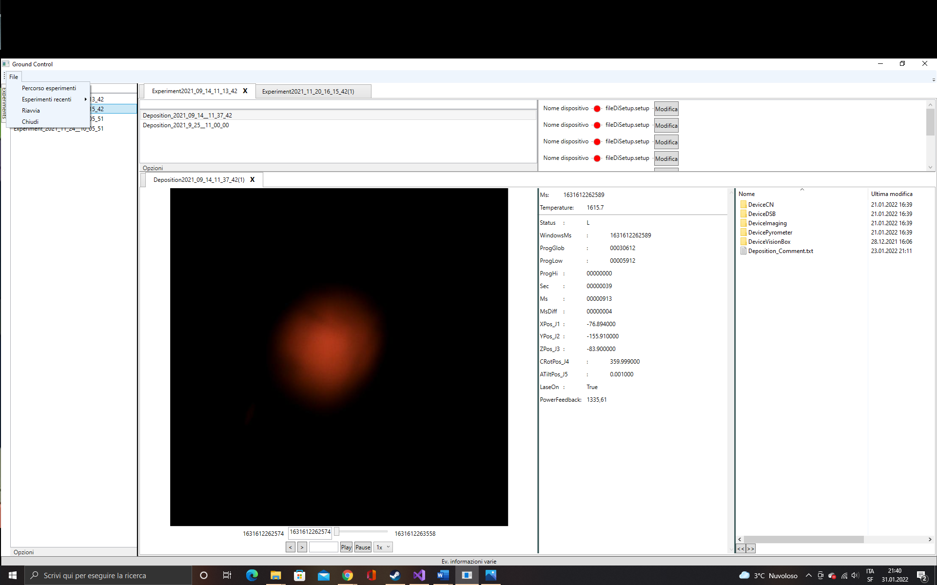
Risultato – Esperimenti 2

Slide 10
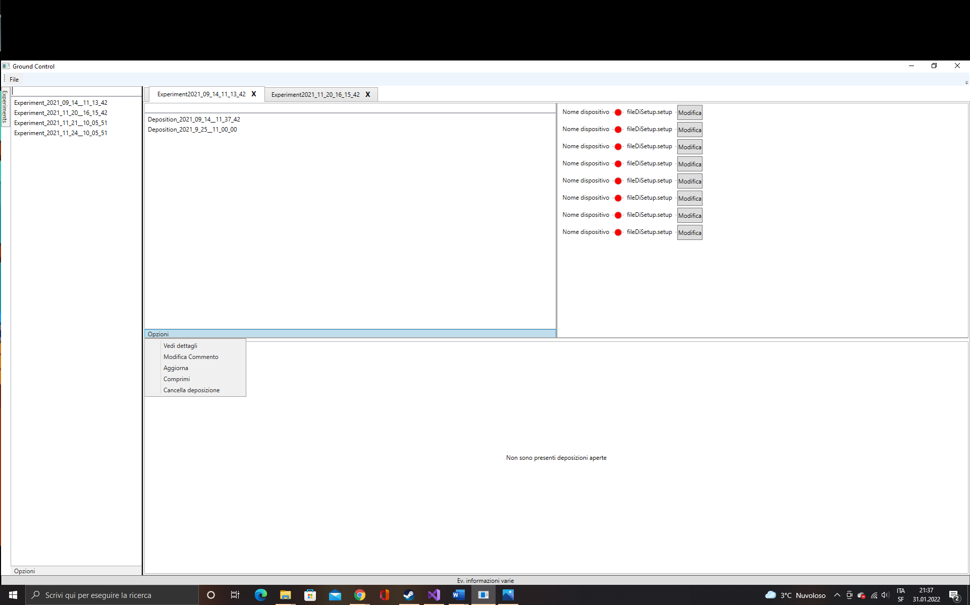
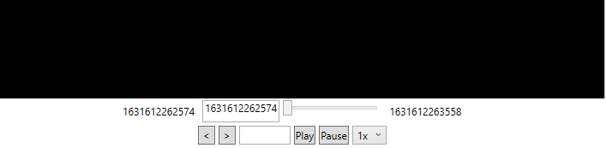
Risultato – Deposizioni

Slide 11
Risultato – Deposizioni, Dati

Slide 12
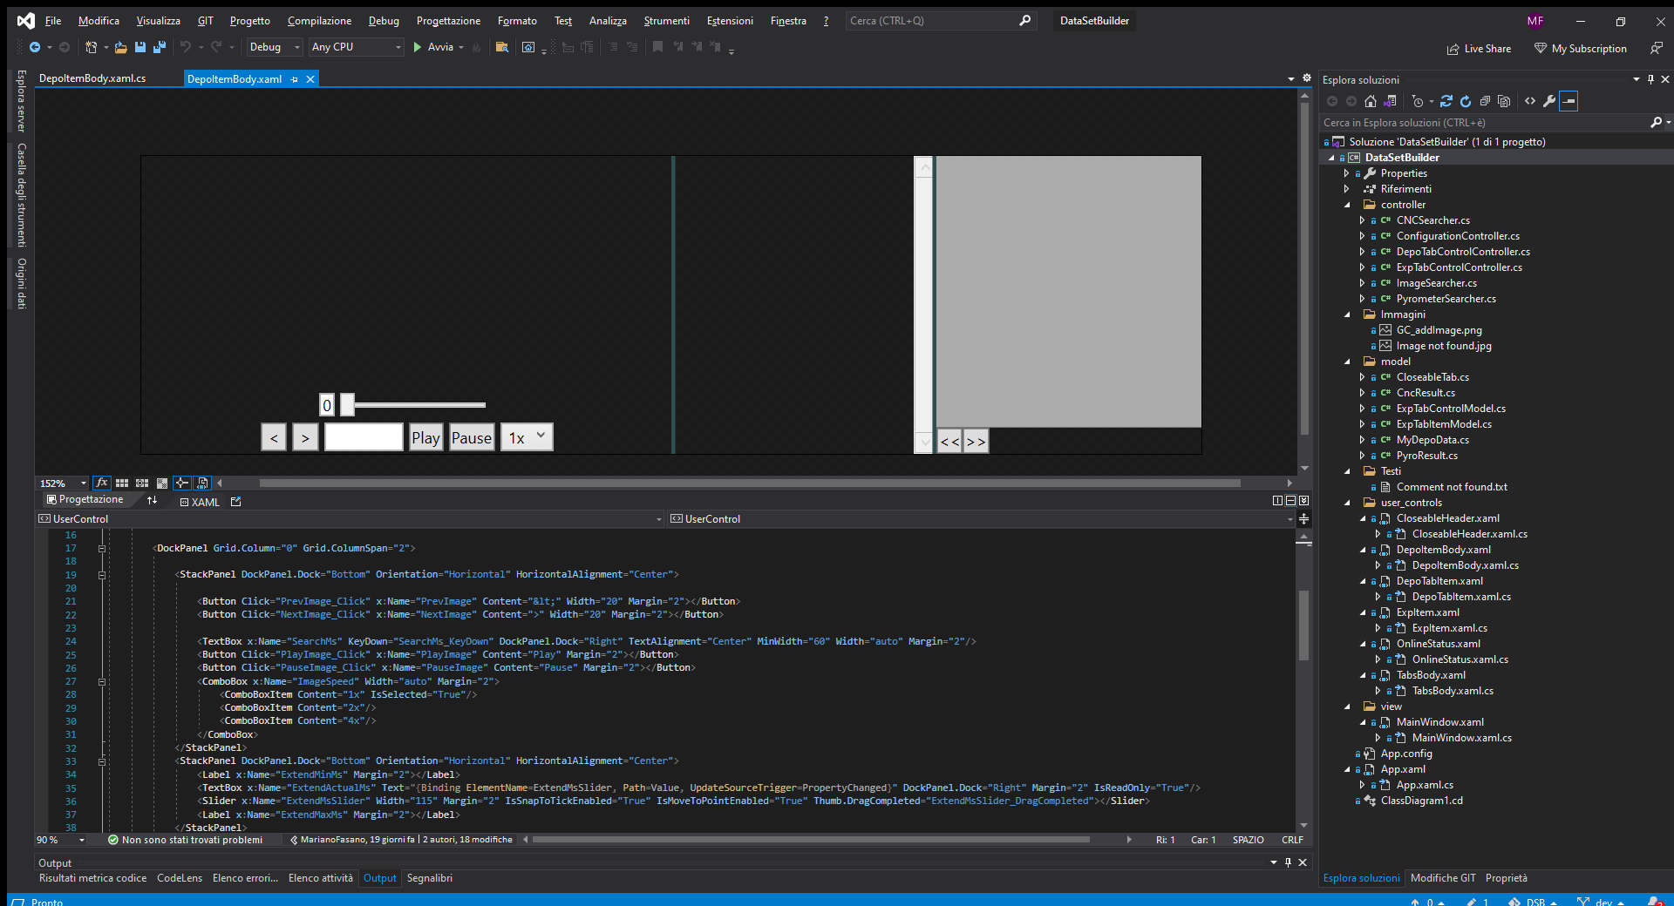
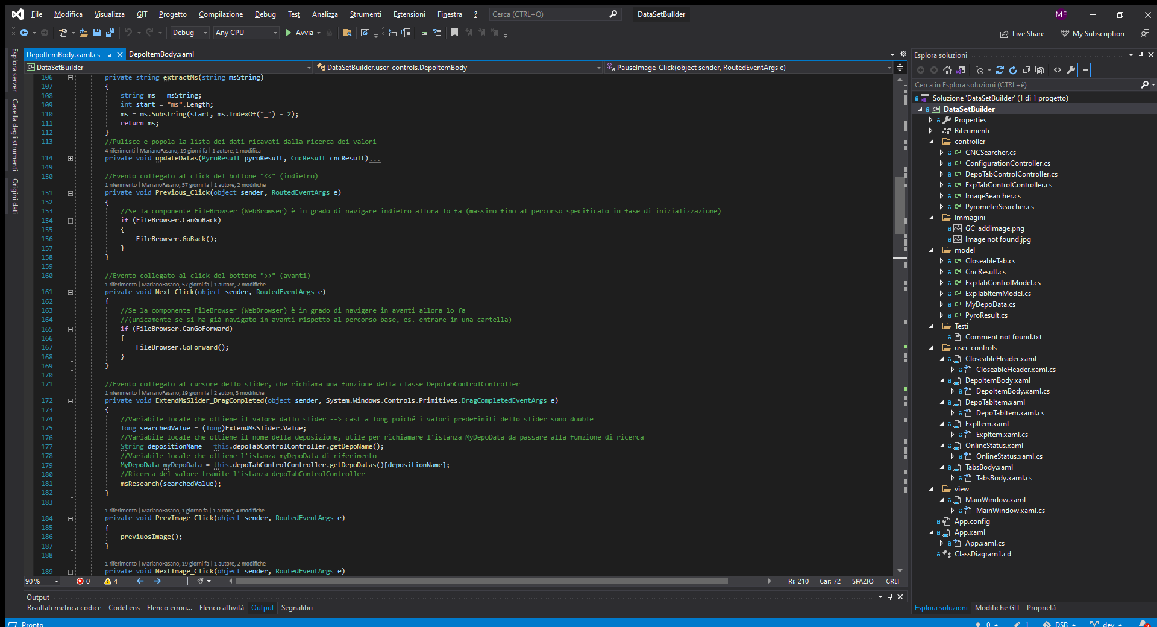
User Control

Slide 13
User Control - 2
Presentazione e logica

Slide 14
User Control - 3
TabControl exp.
Struttura exp.
Devices
Tab chiudibile
TabControl dep.
Dettagli dep.

Slide 15
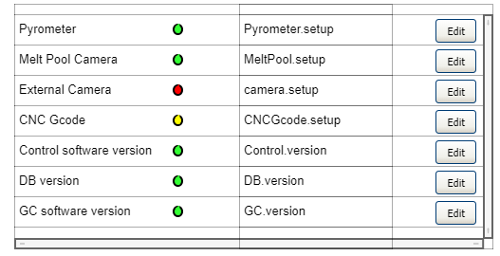
Sviluppi futuri
Integrazione nel software pre-esistente
Visualizzare i dati in tempo reale
Ottimizzare il software
Potenziare lo stile grafico

Slide 16
Conclusioni
Requisiti rispettati
Software funzionante
Team soddisfatto
Obiettivo raggiunto

Slide 17
Conclusioni personali
Crescita lavorativa
Progetto reale
Metodologia di lavoro
Esperienza del relatore
Nuovo ambiente di sviluppo e linguaggio

Slide 18
Demo

Slide 19

Grazie!

Slide 21
FAQ
Gestione di dati/strutture
I modelli dati e le strutture grafiche sono salvate in un dizionario la cui chiave è il nome della deposizione o dell’esperimento. I valori dei dizionari sono estratti localmente nel momento in cui servono, per esempio quando si seleziona una pagina tramite la sua tab.
Gestione del percorso/ultimi esperimenti
Una classe, ConfigurationManager, si occupa di modificare il file di configurazione dell’applicativo. Le configurazioni sono salvate con la logica chiave-valore. Nel caso degli ultimi esperimenti aperti il file di configurazione è supportato da un dizionario ordinato chiave-valore mantenuto a 10 elementi.
Gestione automazione delle immagini
Un metodo asincrono permette di aggiornare automaticamente le immagini senza incappare in race condition e senza bloccare la GUI, e questo rischio esiste poiché i controlli grafici sono gestiti e controllati dal Thread grafico. Il metodo asincrono invece lavora in background restituendo il controllo al Thread grafico. La parola chiave «await» indica invece il punto precedente in cui il metodo asincrono chiederà nuovamente il controllo dell’esecuzione.
Gestione della ricerca
La ricerca dei valori avviene tramite una Binary Search, poiché i dati sono ordinati temporalmente per via della sua solidità. Degli oggetti specifici si occupano della ricerca rispettivamente di immagini, valori CN e valori del pirometro. Inoltre, siccome l’implementazione di questo tipo di ricerca è ricorsiva è stato più rapido inserire una condizione di uscita aggiuntiva qualora il valore non fosse trovato. A LINQ sarebbe stato necessario aggiungerla.

Slide 22
FAQ
Gestione duplicati
All’apertura di un esperimento o di una deposizione si cerca di inserirne il nome come chiave in un dizionario. Se questa è presente in postfisso si aggiunge «(indice) con un indice incrementale fintanto che non è possibile inserire la chiave. Dal file system sono caricati i dati del contenuto originale, ma nel dizionario e sull’interfaccia il riferimento è «nomeEsperimento(indice)». Questo potrebbe portare il dizionario a crescere in maniera importante qualora l’applicativo non venisse mai chiuso.
Gestione vecchia/nuova struttura file system
Molte deposizioni sono strutturate differentemente sul file system. All’interno della cartella posseggono tutti i file anziché delle ulteriori cartelle contenenti i file divisi (immagini, valori CN, valori pirometro). Quando si istanzia il modello dei dati si controlla se la cartella della deposizione contiene numerosi file, almeno più di due, e se così fosse il modello è istanziato con una flag, una variabile vero/falso, che indica che si tratta della vecchia struttura della deposizione. Devono essere necessariamente più di due poiché sebbene la nuova struttura contenga delle cartelle, essa può contenere il commento della deposizione e una sua foto di provino.
Gestione commento
Il commento è cercato all’interna della cartella principale dell’oggetto su cui si sta lavorando (esperimento, deposizione). Se in questa cartella è presente un documento di testo il cui nome contiene «Deposition» o rispettivamente «Experiment» si tratta del commento e sarà mostrato nei dettagli, altrimenti si mostra un documento predefinito che indica la mancanza del commento. La modifica consiste nell’aprire il documento con il programma predefinito dedicato e apportare le modifiche.

Slide 23
FAQ
Gestione File explorer
Quando si apre una deposizione si passa il suo percorso in formato stringa al controllo grafico «WebBrowser». Questo controllo può aprire i percorsi che gli sono indicati, siano essi web o siano essi percorsi locali sul file system. È quindi mostrato il contenuto sul file system della deposizione all’interno del controllo. Esso si comporta come un’esplora risorse. Si possono aprire file e cartelle e navigare all’interno di esse, ma non gerarchicamente più indietro del percorso passato.
Gestione immagini «Provino»
È possibile inserire delle immagini tramite il Drag&Drop per sostituire l’immagine di provino predefinita. L’immagine è quindi salvata in formato «jpeg» nella cartella del contenuto di riferimento, esperimento o deposizione, usando il nome e il postfisso «_Provino». Si richiama in modo analogo al commento.
Al momento questo salvataggio non pare sovrascrivere quello esistente, molto probabilmente un parametro «errato» nel metodo.
Inserire uno User Control nella finestra
Per inserire l’istanza di uno User Control nella finestra principale è necessario lavorare sulla griglia della finestra principale e indicare la cella corretta. Sul file xaml è più rapido poiché si tratta di un attributo del controllo che si sta posizionando, ma significherebbe inserire in partenza il contenuto che si vorrebbe aggiungere dinamicamente al momento opportuno
Gestione filtro esperimenti/deposizioni
Quando il valore del testo nel campo di ricerca cambia il software aggiorna la lista degli esperimenti, o delle deposizioni, filtrando gli elementi che contengono i caratteri scritti nel campo.

